Slide 1


ACTIVIDAD PLAN DE DESARROLLO EDCII
DESCRIPCIÓN
Estructurar rutas de venta y reparto mensualmente en forma automática colocando a los clientes nuevos en forma lógica según su ubicación.
CÓDIGO
Act-137
RESPONSABLE
MMT MARTÍN AQUINO / DESARROLLO COMERCIAL

Slide 2
OBJETIVO
Automatizar proceso de estructuración de rutas que permita asegurar que las rutas siempre estén estructuradas buscando el incrmento de la productividad y la reducción de costos.
REQUISITOS
Configurar sistema para que incluya un nuevo cliente dentro de las rutas de visitas a clientes y recorridos permanente. Dar de alta cliente, correr recorrido permanente donde este el cliente y darlo de alta en sistema. NOTA: Usuarios de base soft ya cuentan con esta función, consultar referencia a manual de dosumento soporte para configuración del sistema.

Slide 3
Muy buen dia, como tal nuestro sistema cumple con la función de agregar un nuevo cliente y asignarlo al vendedor correspondiente, sin embargo el recorrido permanente lógico de acuerdo a ubicaciones se controla de forma independiente, a continuación se indica el proceso a seguir para agregar un cliente nuevo a los recorridos permanentes tanto de visita como de entrega de producto, para que este ultimo sea colocado en el turno correcto de acuerdo a su ubicación.

Slide 4
Act | Descripción | Responsable
1 | Inicio. Al cerrar el cliente, se solicita al mismo documentación fiscal para poder facturar los productos requeridos y se entregan al departamento de Crédito y Cobranza | Asesor Comercial
2 | Se da de alta en el Sistema ContpaQ Comercial información del cliente, RFC, dirección fiscal, contacto, limite de crédito, dias de crédito (en caso de ser asi), asesor comercial asignado | Auxiliar de Crédito
3 | Agrega a su recorrido permanente cliente nuevo y notifica a Gerente de Ventas para su ubicación en la plataforma GPS | Asesor Comercial
4 | Agrega Cliente de acuerdo a su ubicación en mapa y plataforma GPS y de acuerdo a esta se define el turno de visita en el día acordado. Una vez realizado lo anterior, firma recorrido permanente actualizado al Asesor Comercial | Gerente de Ventas
5 | Entrega el recorrido permanente actualizado y firmado a Auxiliar de Crédito y Cobranza | Asesor
6 | Agrega expedienta al dia correspondiente en el que el vendedor visita al cliente para la entrega puntual de la documentación. (No se realiza sin la firma del Gerente de Ventas). | Auxiliar de Crédito y Cobranza
7 | Tanto el vendedor como el operador se apegan al recorrido permanente actualizado para sus visitas. Fin | Asesor y Operador

Slide 5
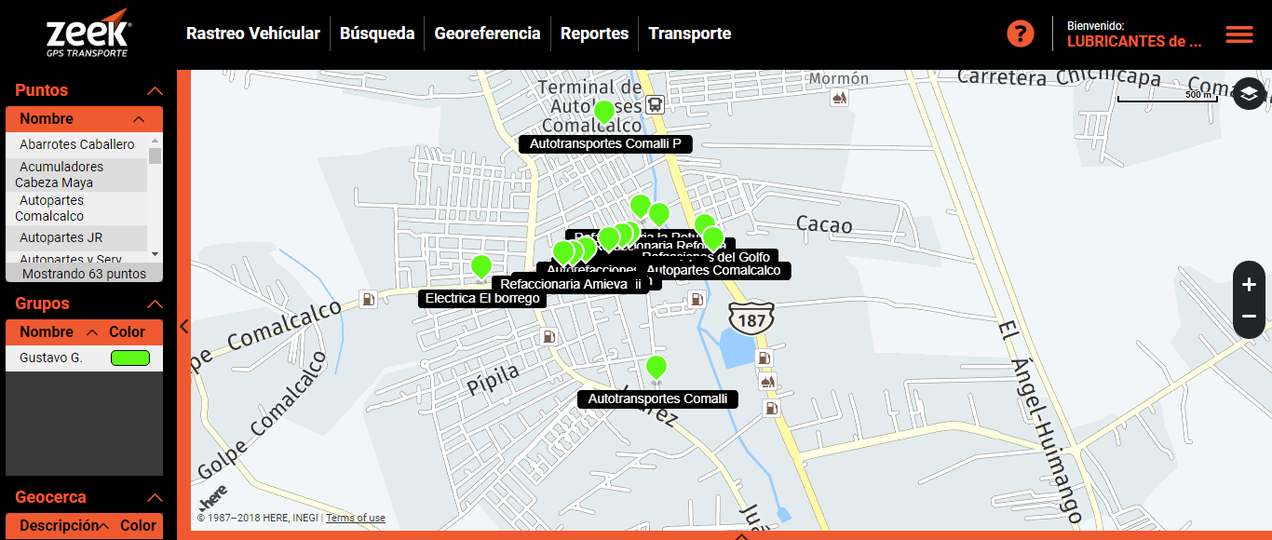
Plataforma GPS

Slide 6
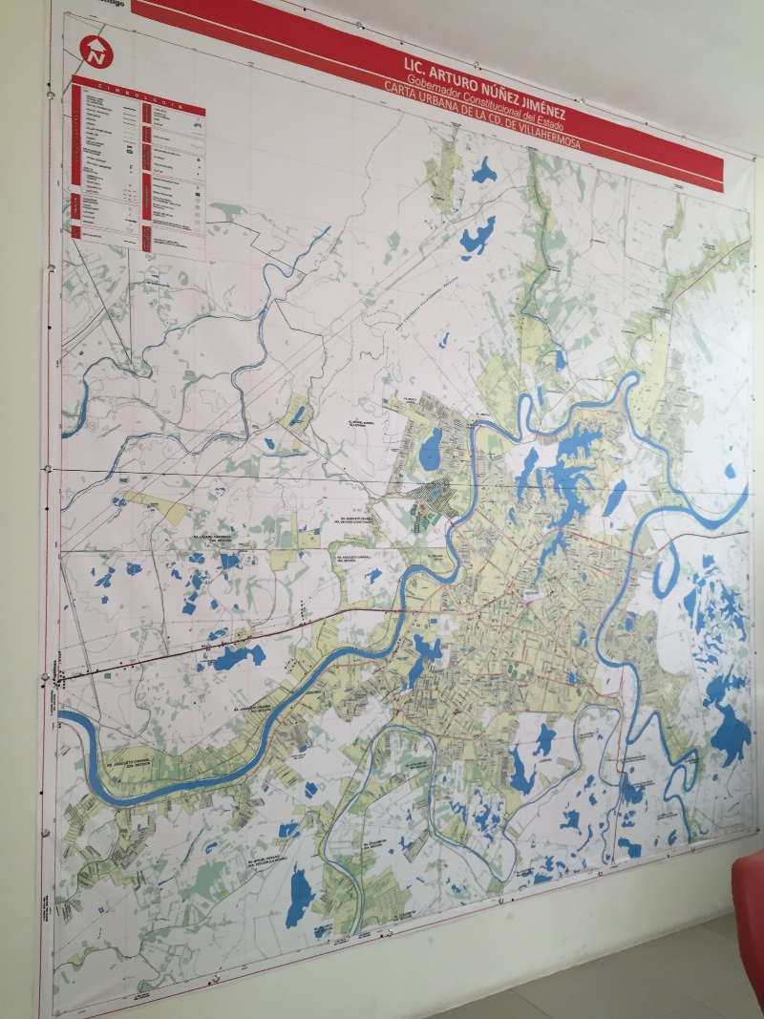
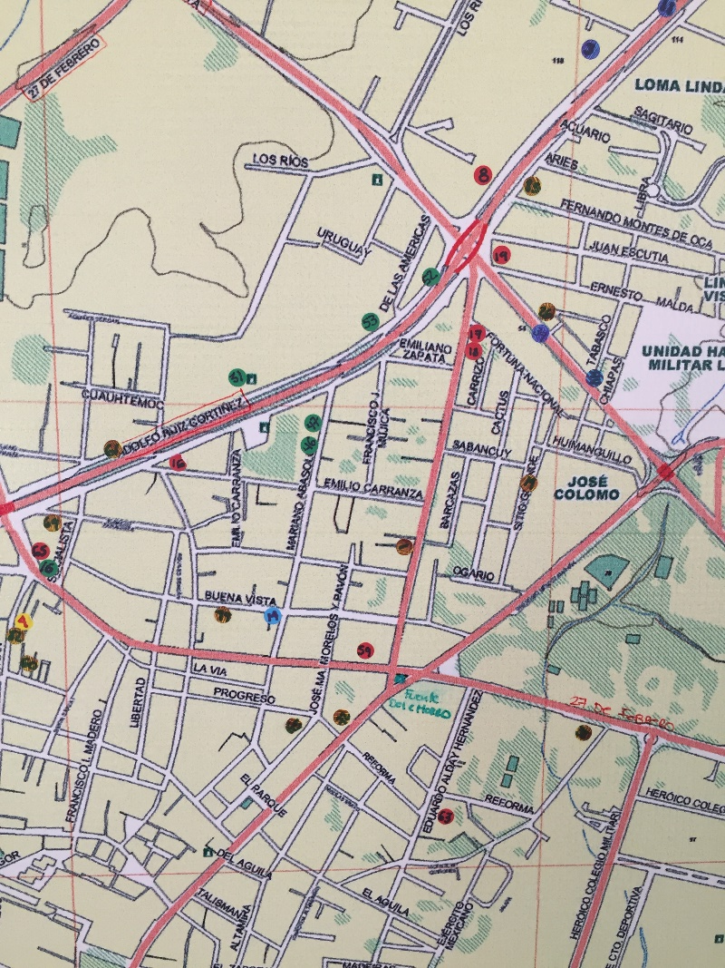
Mapa de la ciudad con ubicaciones de clientes
Plataforma GPS

Slide 7
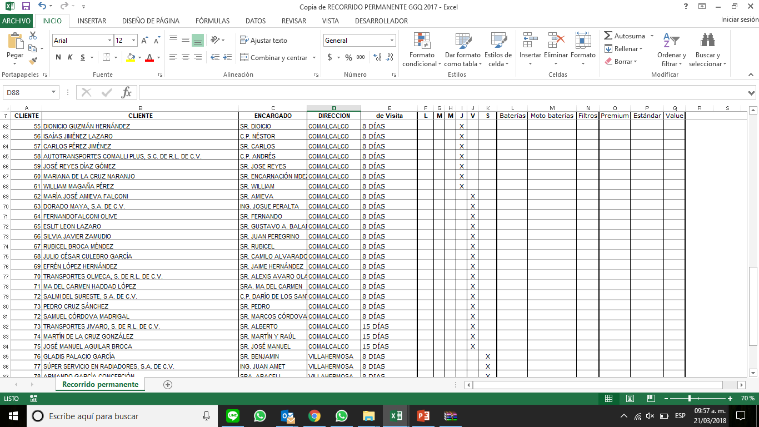
Recorrido Permanente

